Slide 1
Инструкция по правилам подачи заявки на обучение через АИС «Навигатор дополнительного образования детей Тверской области» ndo.tvobr.ru Тверь

Slide 2
Прежде чем заходить в Навигатор для записи ребёнка, посмотрите внимательно расписание, размещённое на сайте и в группе «Вконтакте», выберите день и время, запомните номер группы и записывайте именно в эту группу, которая необходима, а не в первую попавшуюся

Slide 3
Запись будет открыта с 13.08.2024 года, с 10 часов утра, через день в течение всего месяца. На сайте и в группе «Вконтакте» будет размещено расписание, когда будет открываться запись на какое направление. Обращайте внимание, в какие дни и на какие направления можно записать ребёнка.

Slide 4
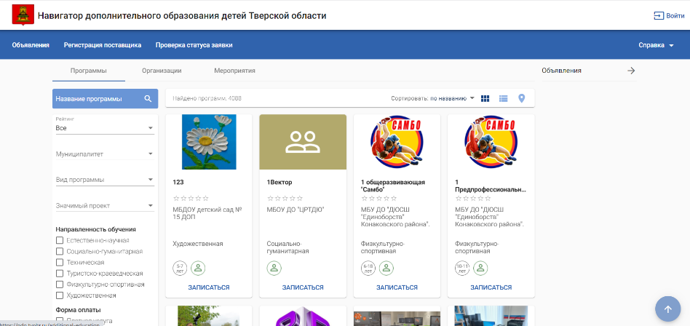
Запись неавторизованного пользователя
1 ШАГ
Родитель заходит на сайт
2 ШАГ
Родитель выбирает свой муниципалитет (г. Тверь)и учреждение дополнительного образования
http://ndo.tvobr.ru

Slide 5
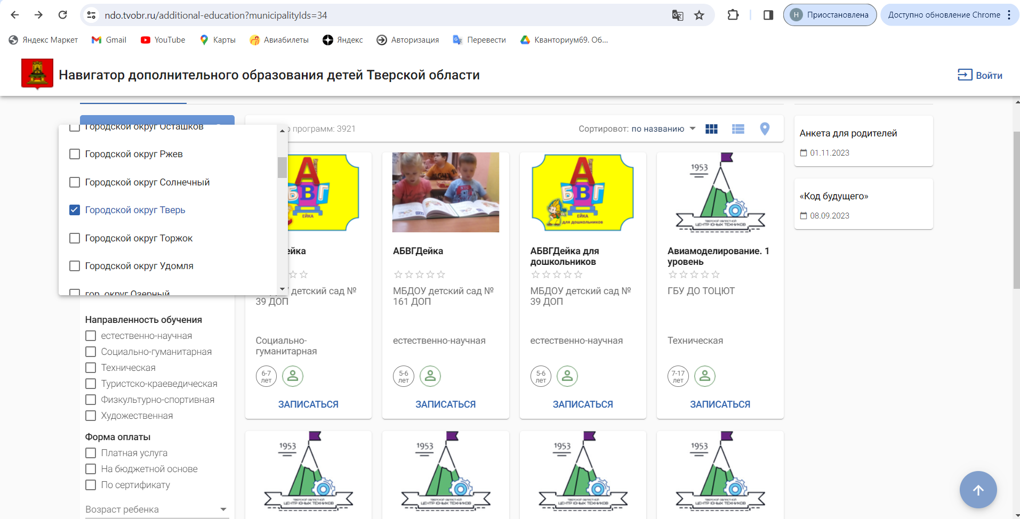
Обязательно отметить Тверь, а то можно записаться в Кванториум г. Ржева!

Slide 6
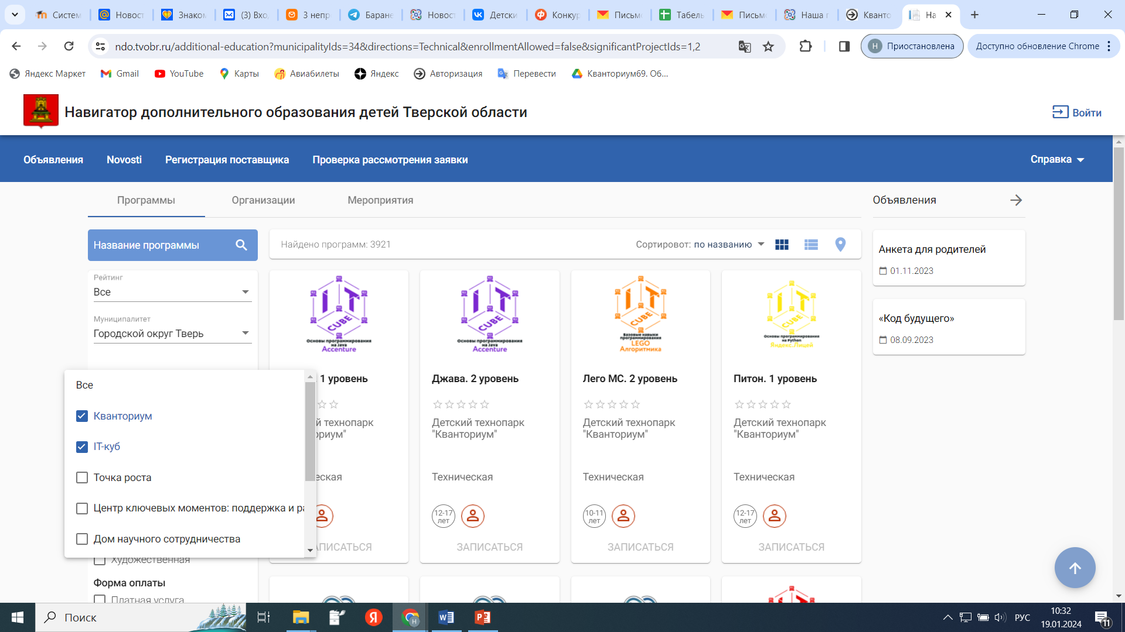
В окне «Значимый проект» выбрать «Кванториум» и «IT-куб»

Slide 7
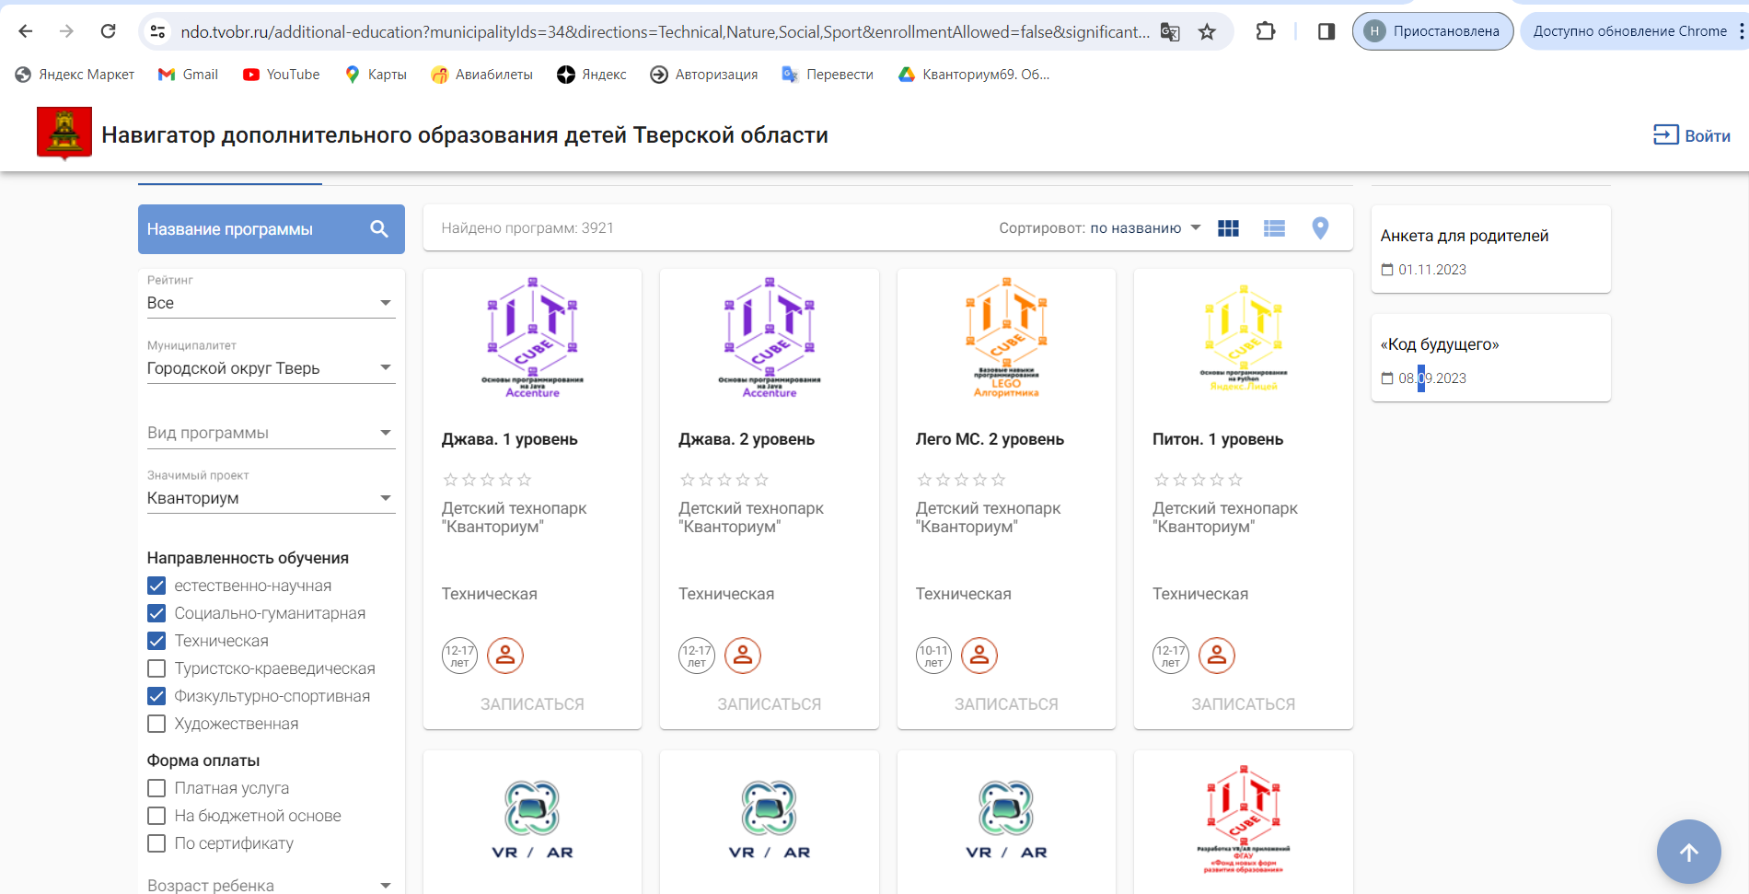
Выбрать направление:
«Технический английский язык» – социально-гуманитарное;
программы лаборатории Энерджи и лаборатории БИО, математика – естественно-научное;
«Квантошахматы» – физкультурно-спортивное;
остальные программы – техническое.

Slide 8
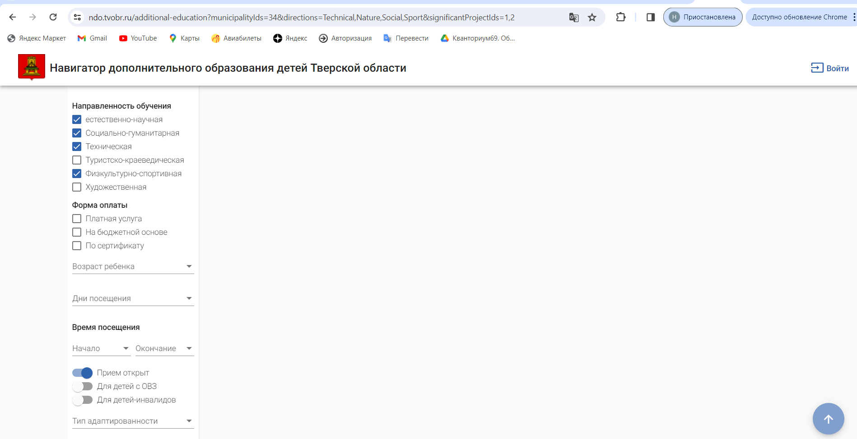
Поставить на отметку «Приём открыт»

Slide 9
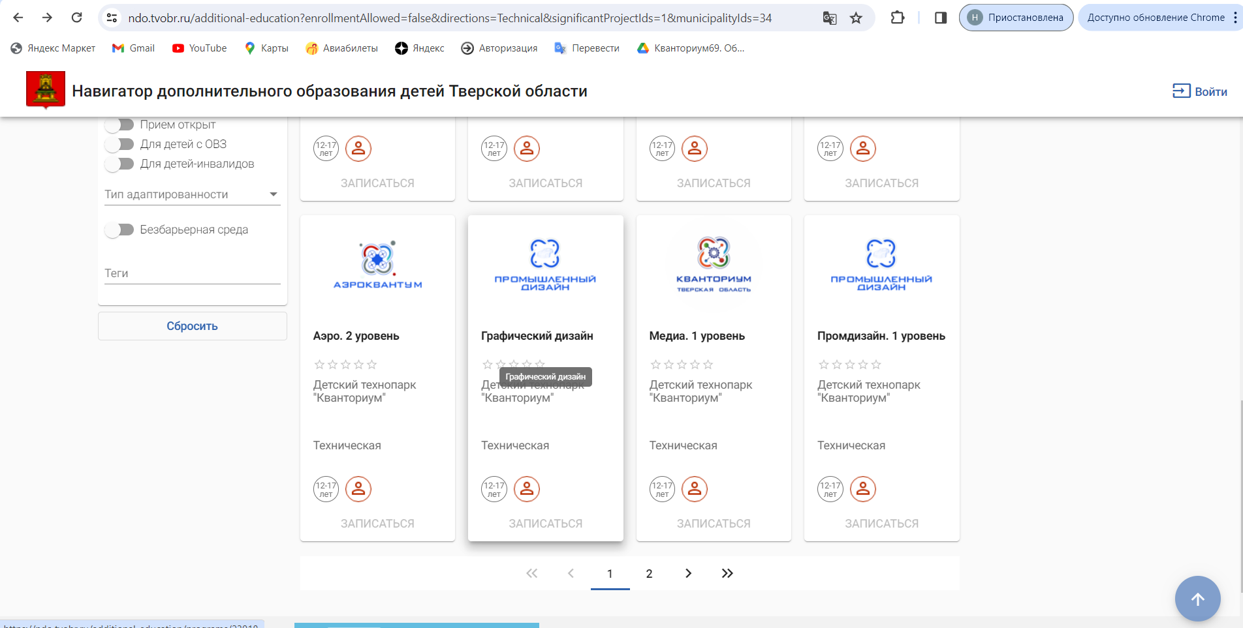
Находим нужную программу и нажимаем на «окно»

Slide 10
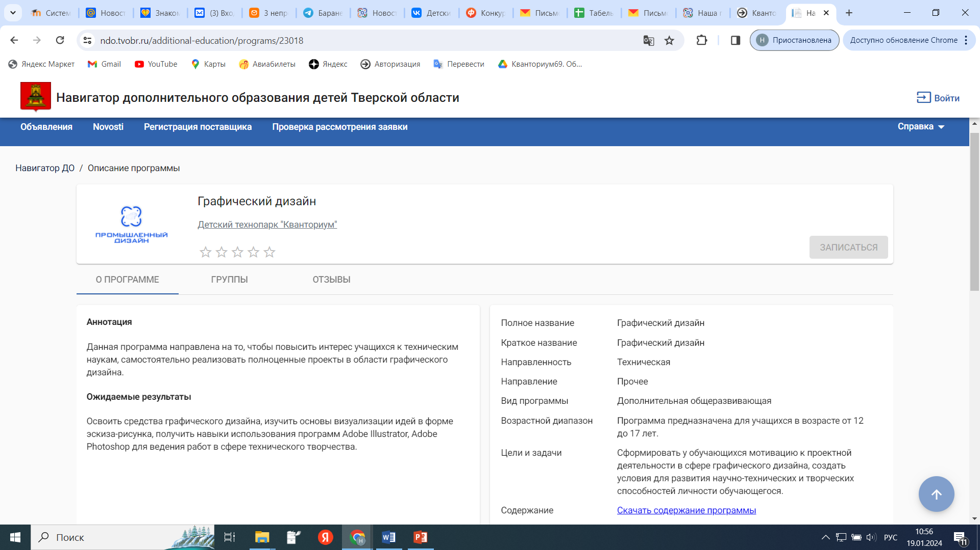
Записаться
Читаем информацию о программе и нажимаем «Записаться»

Slide 11
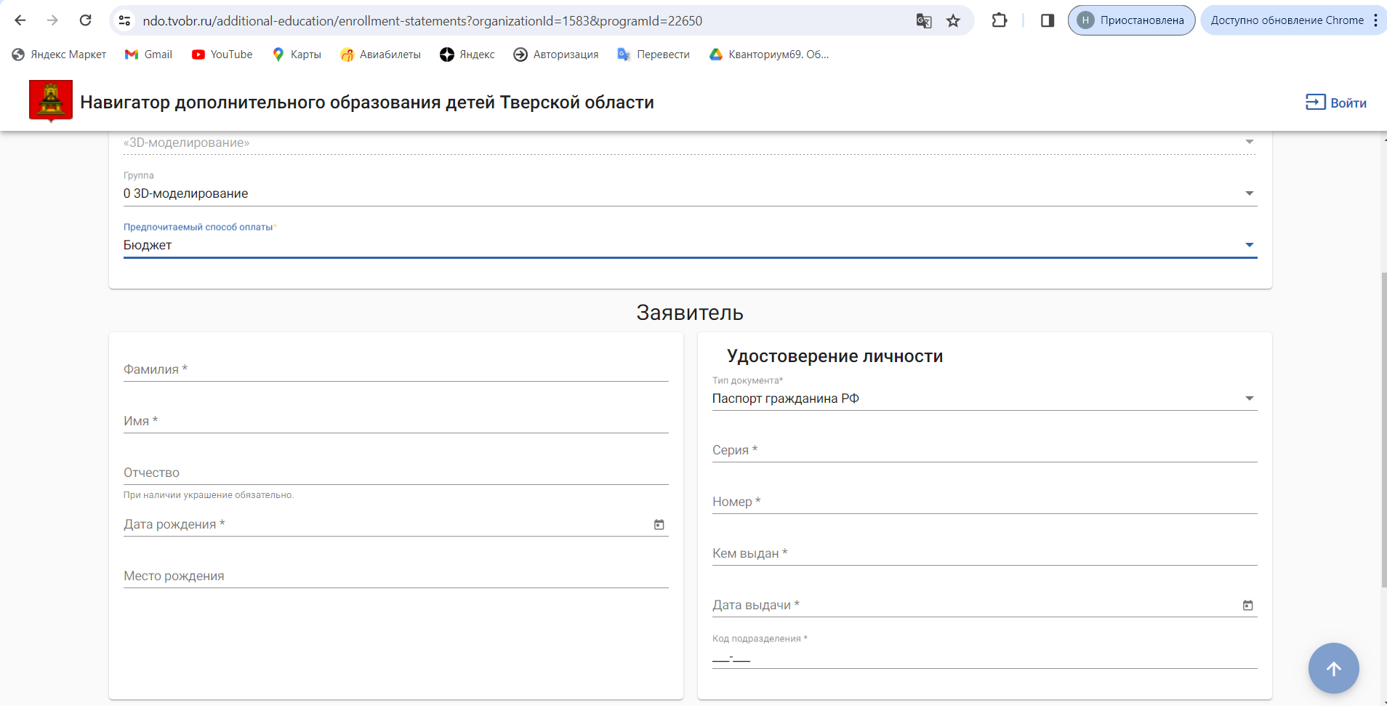
Заявитель – это родитель!!! Информация о ребёнке появится после заполнения всех данных заявителя

Slide 12
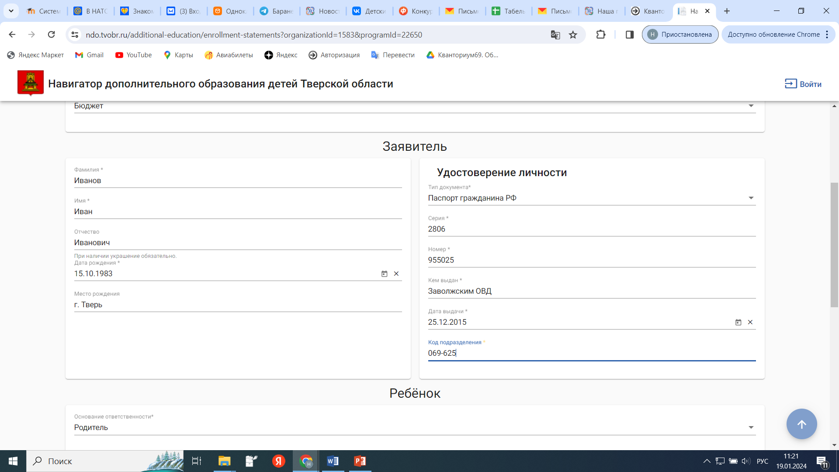

Slide 13
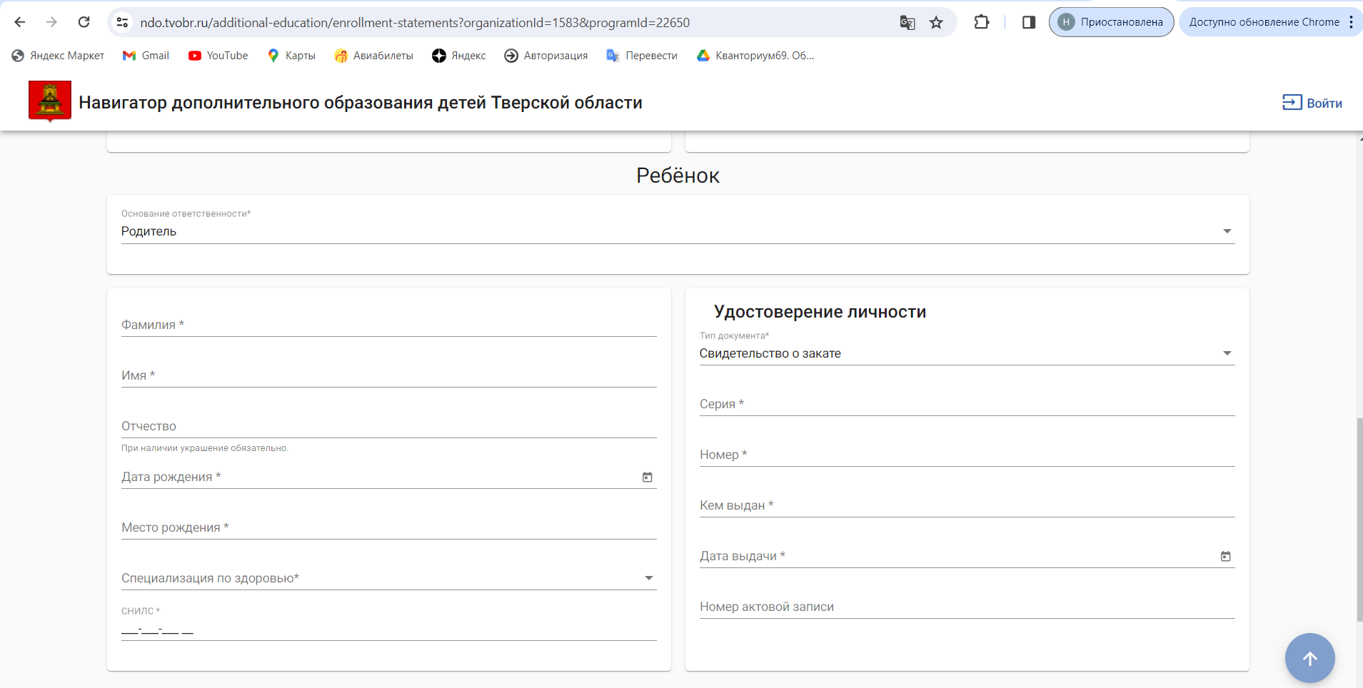
Свидетельство о закате – это свидетельство о рождении. Почему так внесли разработчики системы неизвестно

Slide 14
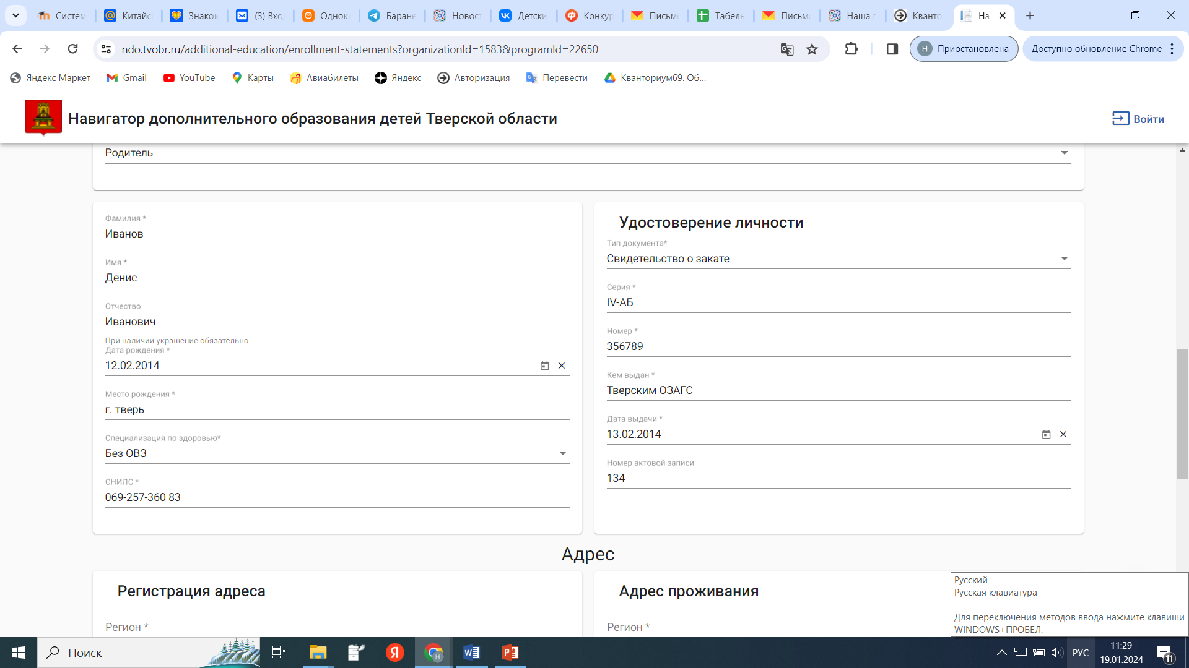
После заполнения информации о ребёнке появляются строки заполнения адреса

Slide 15
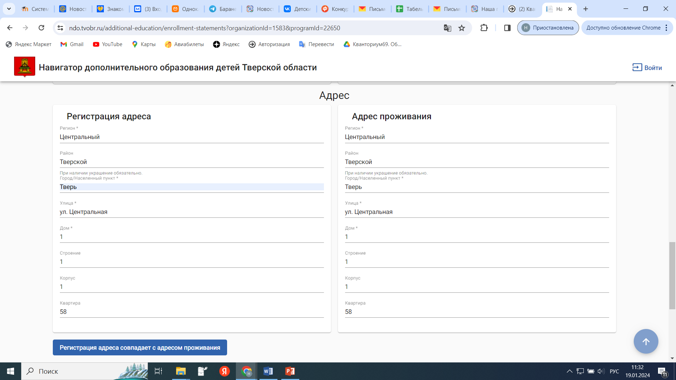
Отметить, что регистрация совпадает с адресом проживания

Slide 16
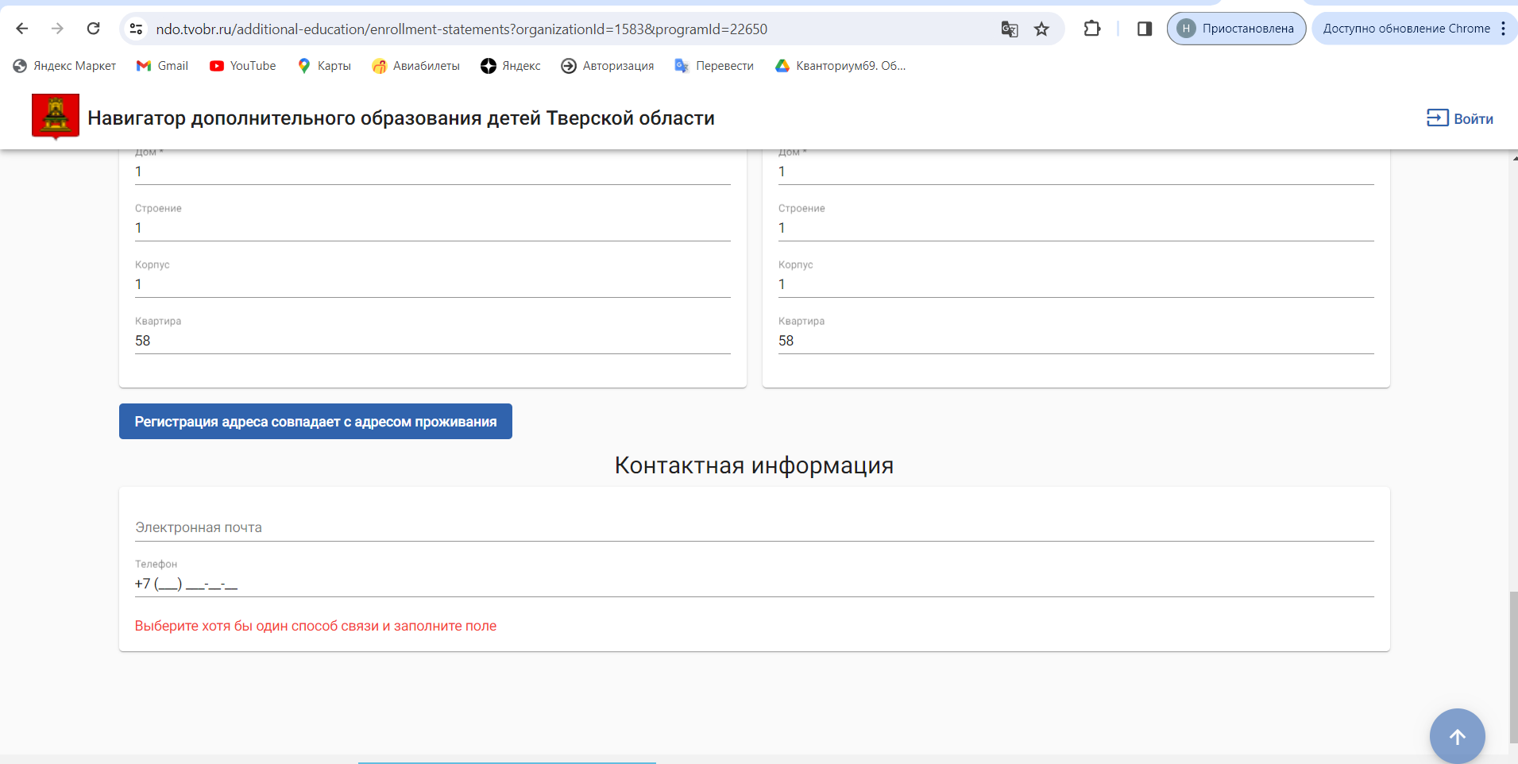
Указываем номер телефона БЕЗ +7

Slide 17
Навигатор дополнительного образования принимает заявки, поданные родителями только на одну программу!
Подача заявки на две программы одновременно невозможна!
Если ребёнок уже зачислен на одну программу, но Вы желаете зачислить его на другую программу, то надо позвонить по телефону 41-61-03 для того, чтобы оформить исключение. После этого можно будет подать заявку на желаемое направление

Slide 18
3 ШАГ
Родитель заполняет все указанные поля и нажимает «ОТПРАВИТЬ ЗАЯВКУ»
4 ШАГ
Родитель ждёт ответа от образовательной организации о зачислении ребенка на выбранную программу и, после приглашения, приходит в Кванториум с документами для заполнения заявки.

